Slide 1
Министерство образования и науки Российской Федерации
Национальный исследовательский университет
«Информационных технологий, механики и оптики»
Вывод категорий средствами Moodle
Выполнил : Сивинский С.
S4107 «Web-технологии»
Санкт-Петербург, 2017

Slide 2
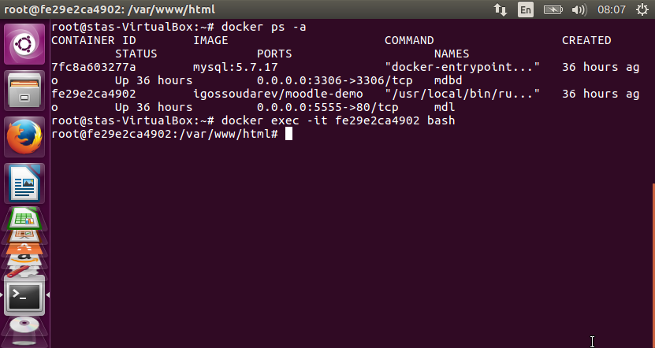
Проверяем запуск контейнеров MySQL и Moodle (команда docker ps -a)
Заходим внутрь контейнера moodle (docker exec –it fe29e2ca4902 bash)

Slide 3




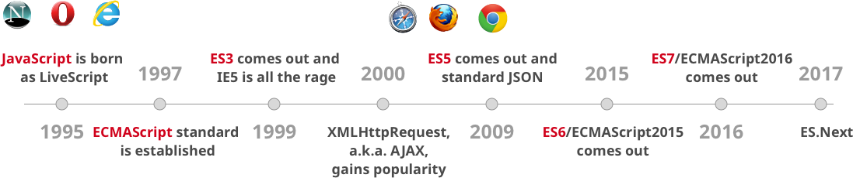

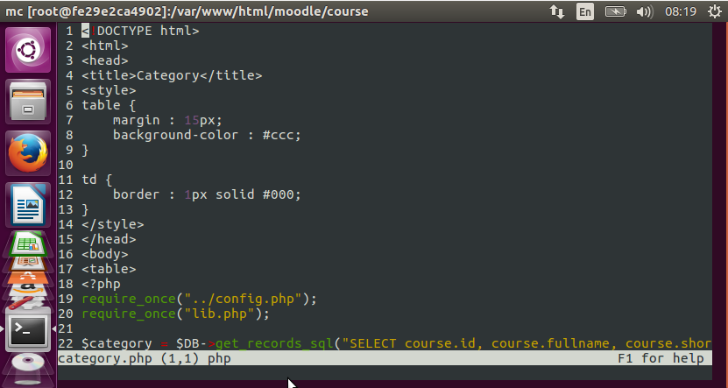


3) Переходим в каталог /var/www/moodle/course
4) Запускаем редактор micro и создаем файл category.php

Slide 4
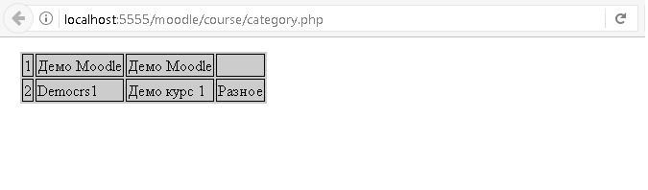
5) Открываем браузер и переходим по адресу:
localhost:5555/moodle/course/category.php

